Slide 1



合作 共享 提升
——四年级数学教研组期末汇报
Notes:
1

Slide 2
日常篇：夯实日常提效度
专题篇：聚焦专题增深度
目录
成果篇：同生共长有长度

Slide 3
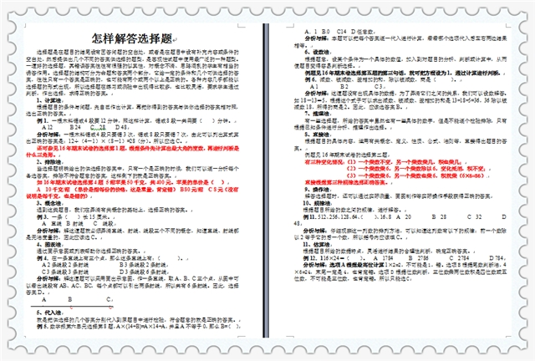
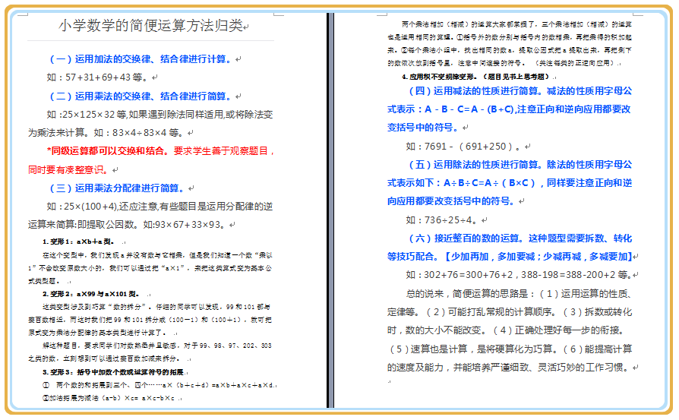
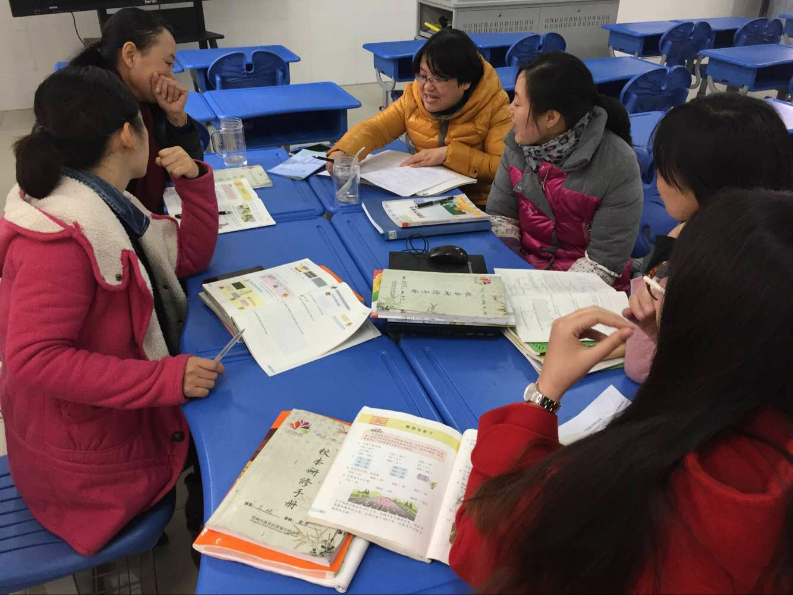
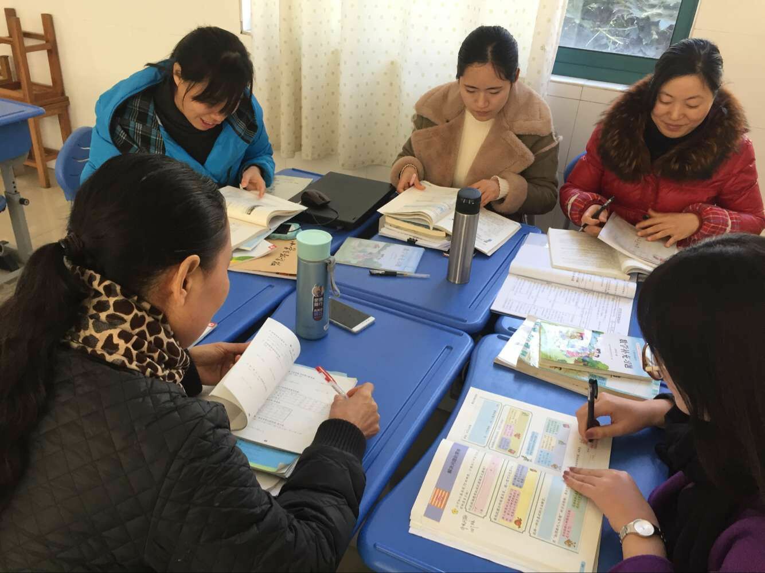
日常篇：夯实日常提效度
1、集体备课提实效

Slide 4
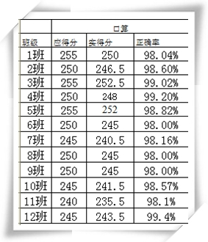
日常篇：夯实日常提效度
2、每日一算成常规

Slide 5
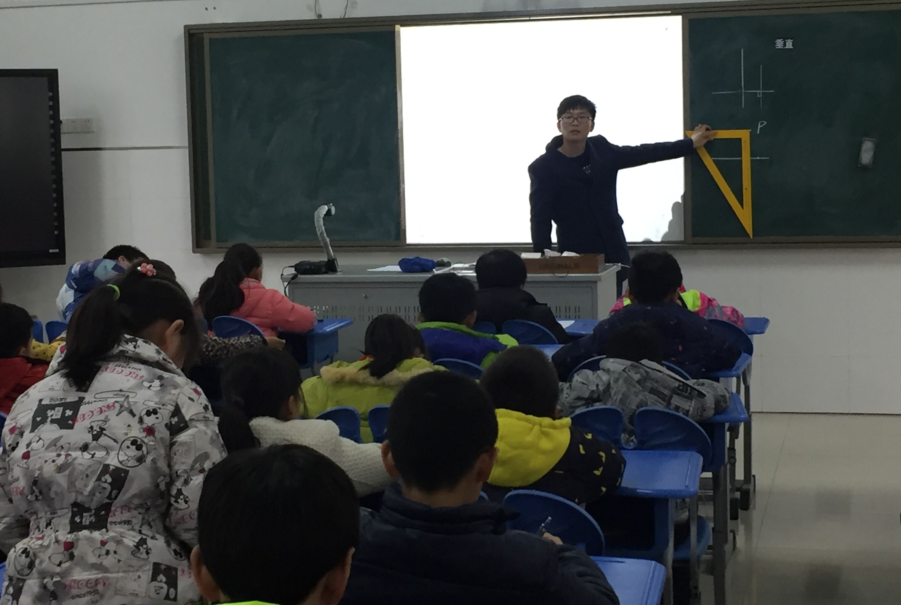
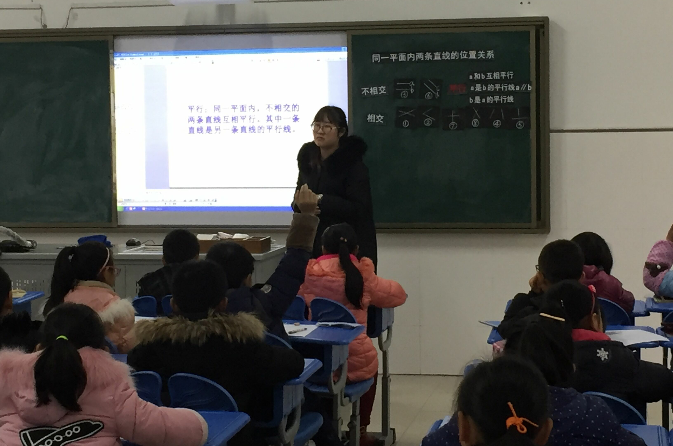
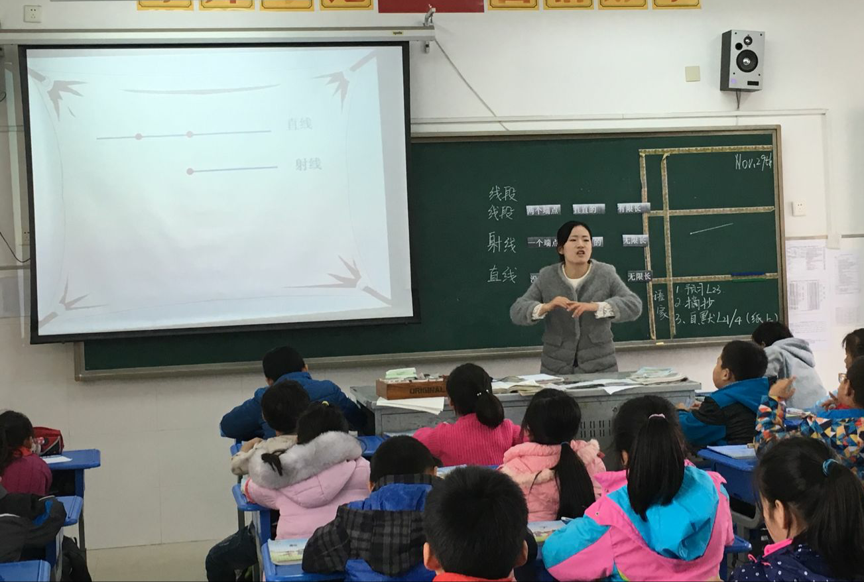
日常篇：夯实日常提效度
3、青蓝结对共成长

Slide 6
专题篇：聚焦专题增深度
化静为动的策略
1
2
求同存异的策略
3
瞻前顾后的策略

Slide 7
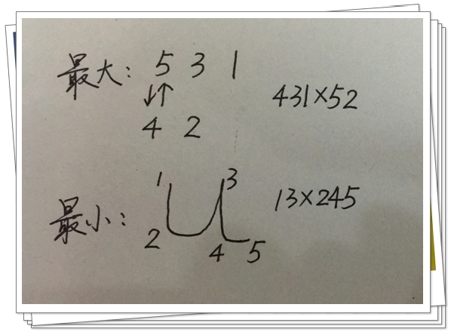




专题篇：聚焦专题增深度
1、聚焦典型习题
用1、2、3、4、5这五个数字组成一个两位数和一个三
位数，要使乘积最大，应是哪两个数？要使乘积最小呢？
①把5和4放在最高位，1放在末尾；
②53-42=11
52-43=9
③521×43 ＝22403
52 × 431 ＝22412
骨干
引领
各自
实践
滚动
练习

Slide 8

专题篇：聚焦专题增深度
2、错题变式拓展
用一个长方形菜园，种黄瓜的面积比菜园的一半还多8平方米，
其余14平方米种番茄。这个菜园有多少平方米？
一道题
20
（1）一个长方形菜园，种黄瓜的面积比菜园的一半还多5平方米，
其余20平方米种番茄。这个菜园有多少平方米？
（2）一个长方形菜园，种黄瓜的面积比菜园的一半还少5平方米，
其余20平方米种番茄。这个菜园有多少平方米？
（3）一个长方形菜园，种黄瓜的面积是20平方米，比菜园的一半
多5平方米，其余种番茄。这个菜园有多少平方米？
（4）一个长方形菜园，种黄瓜的面积是20平方米，比菜园的一半
少5平方米，其余种番茄。这个菜园有多少平方米？
5
5
20
一类题
20
5
20
5

Slide 9
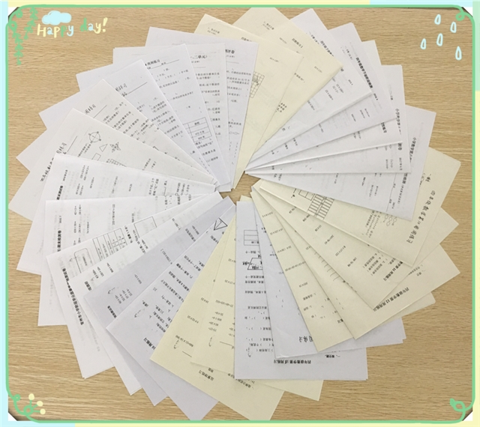


专题篇：聚焦专题增深度
3、精选一周练习
总
分
总

Slide 10
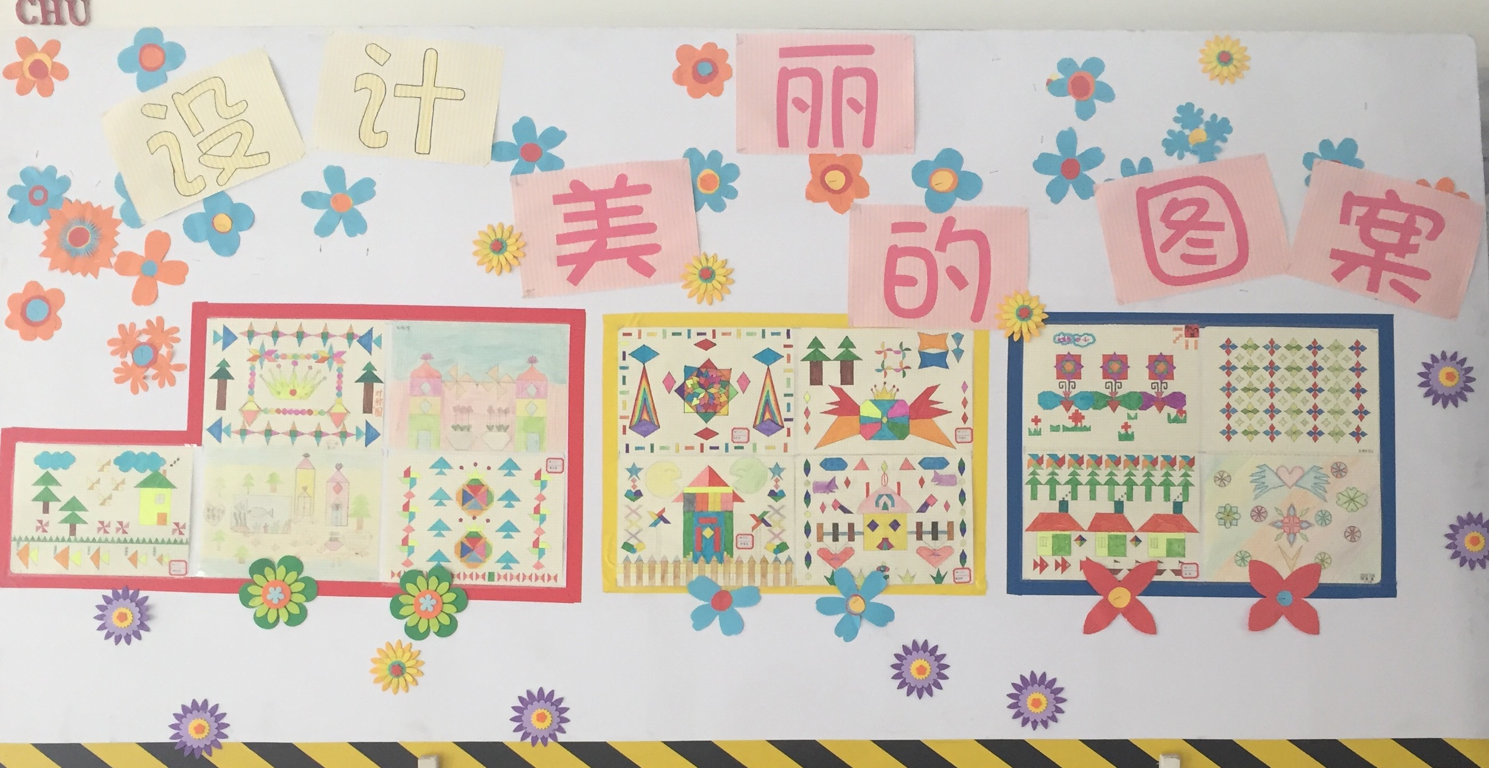
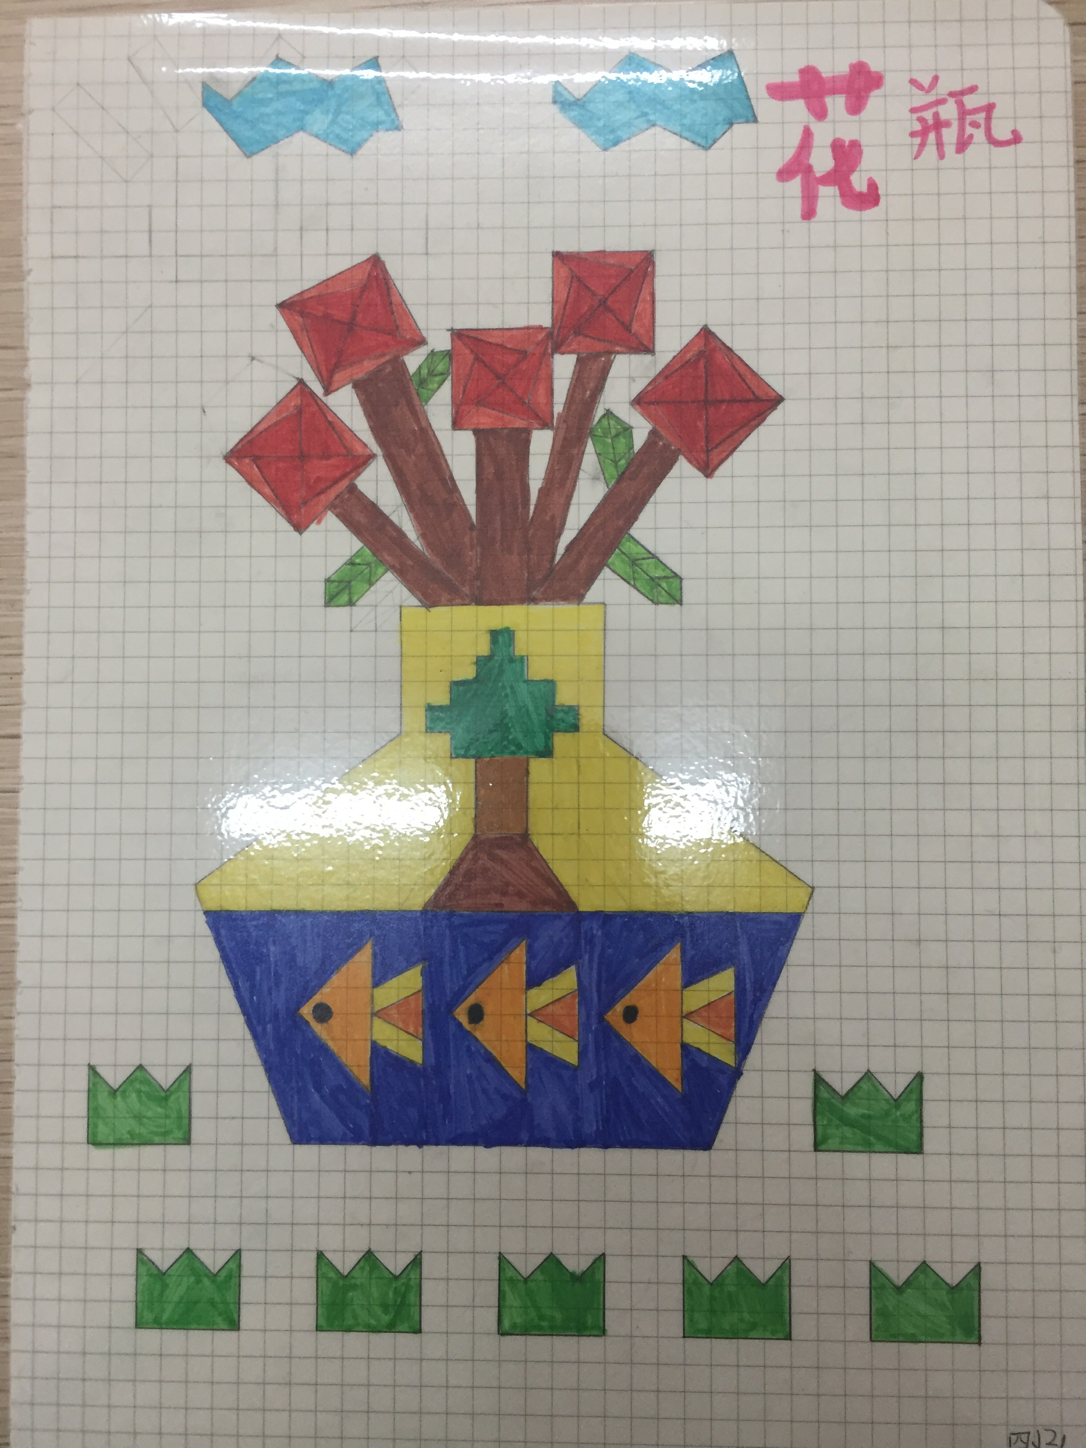
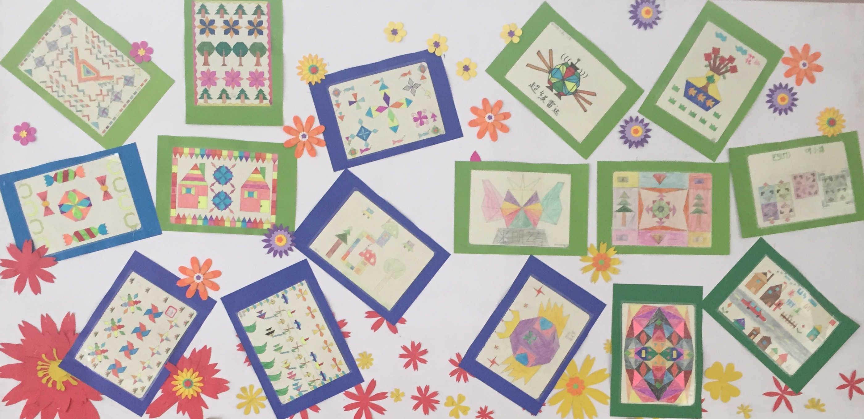
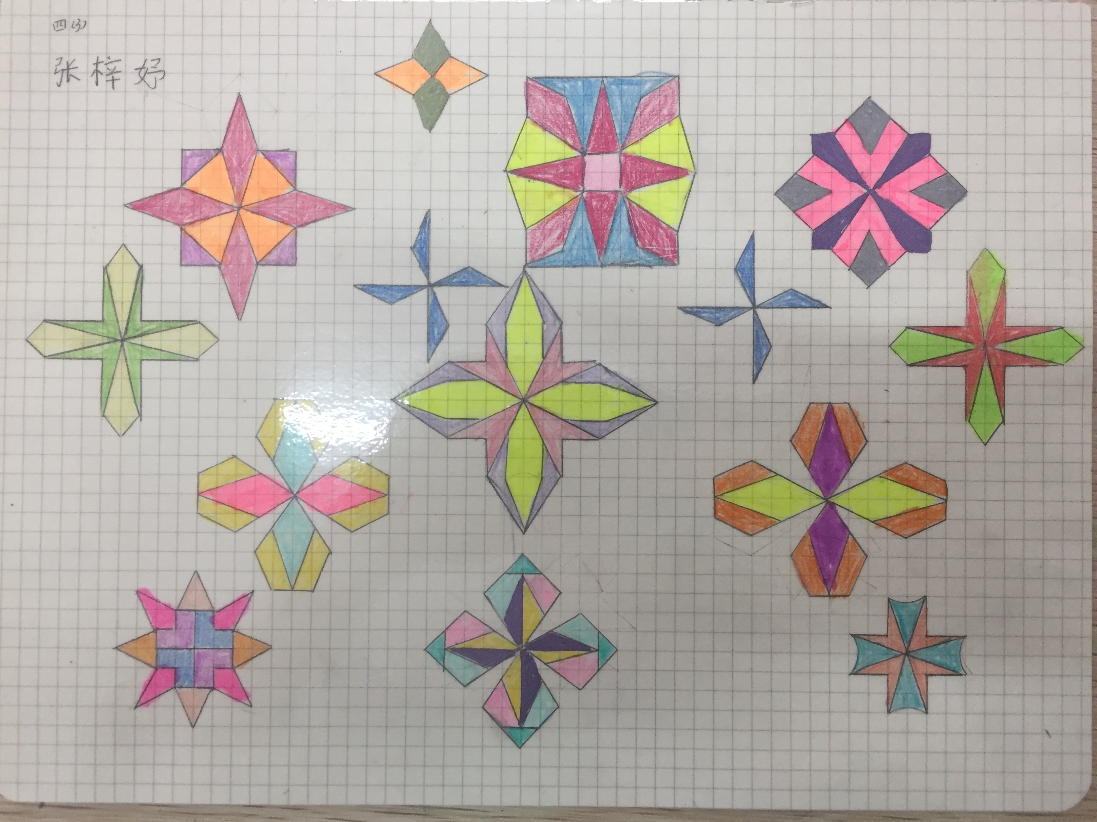
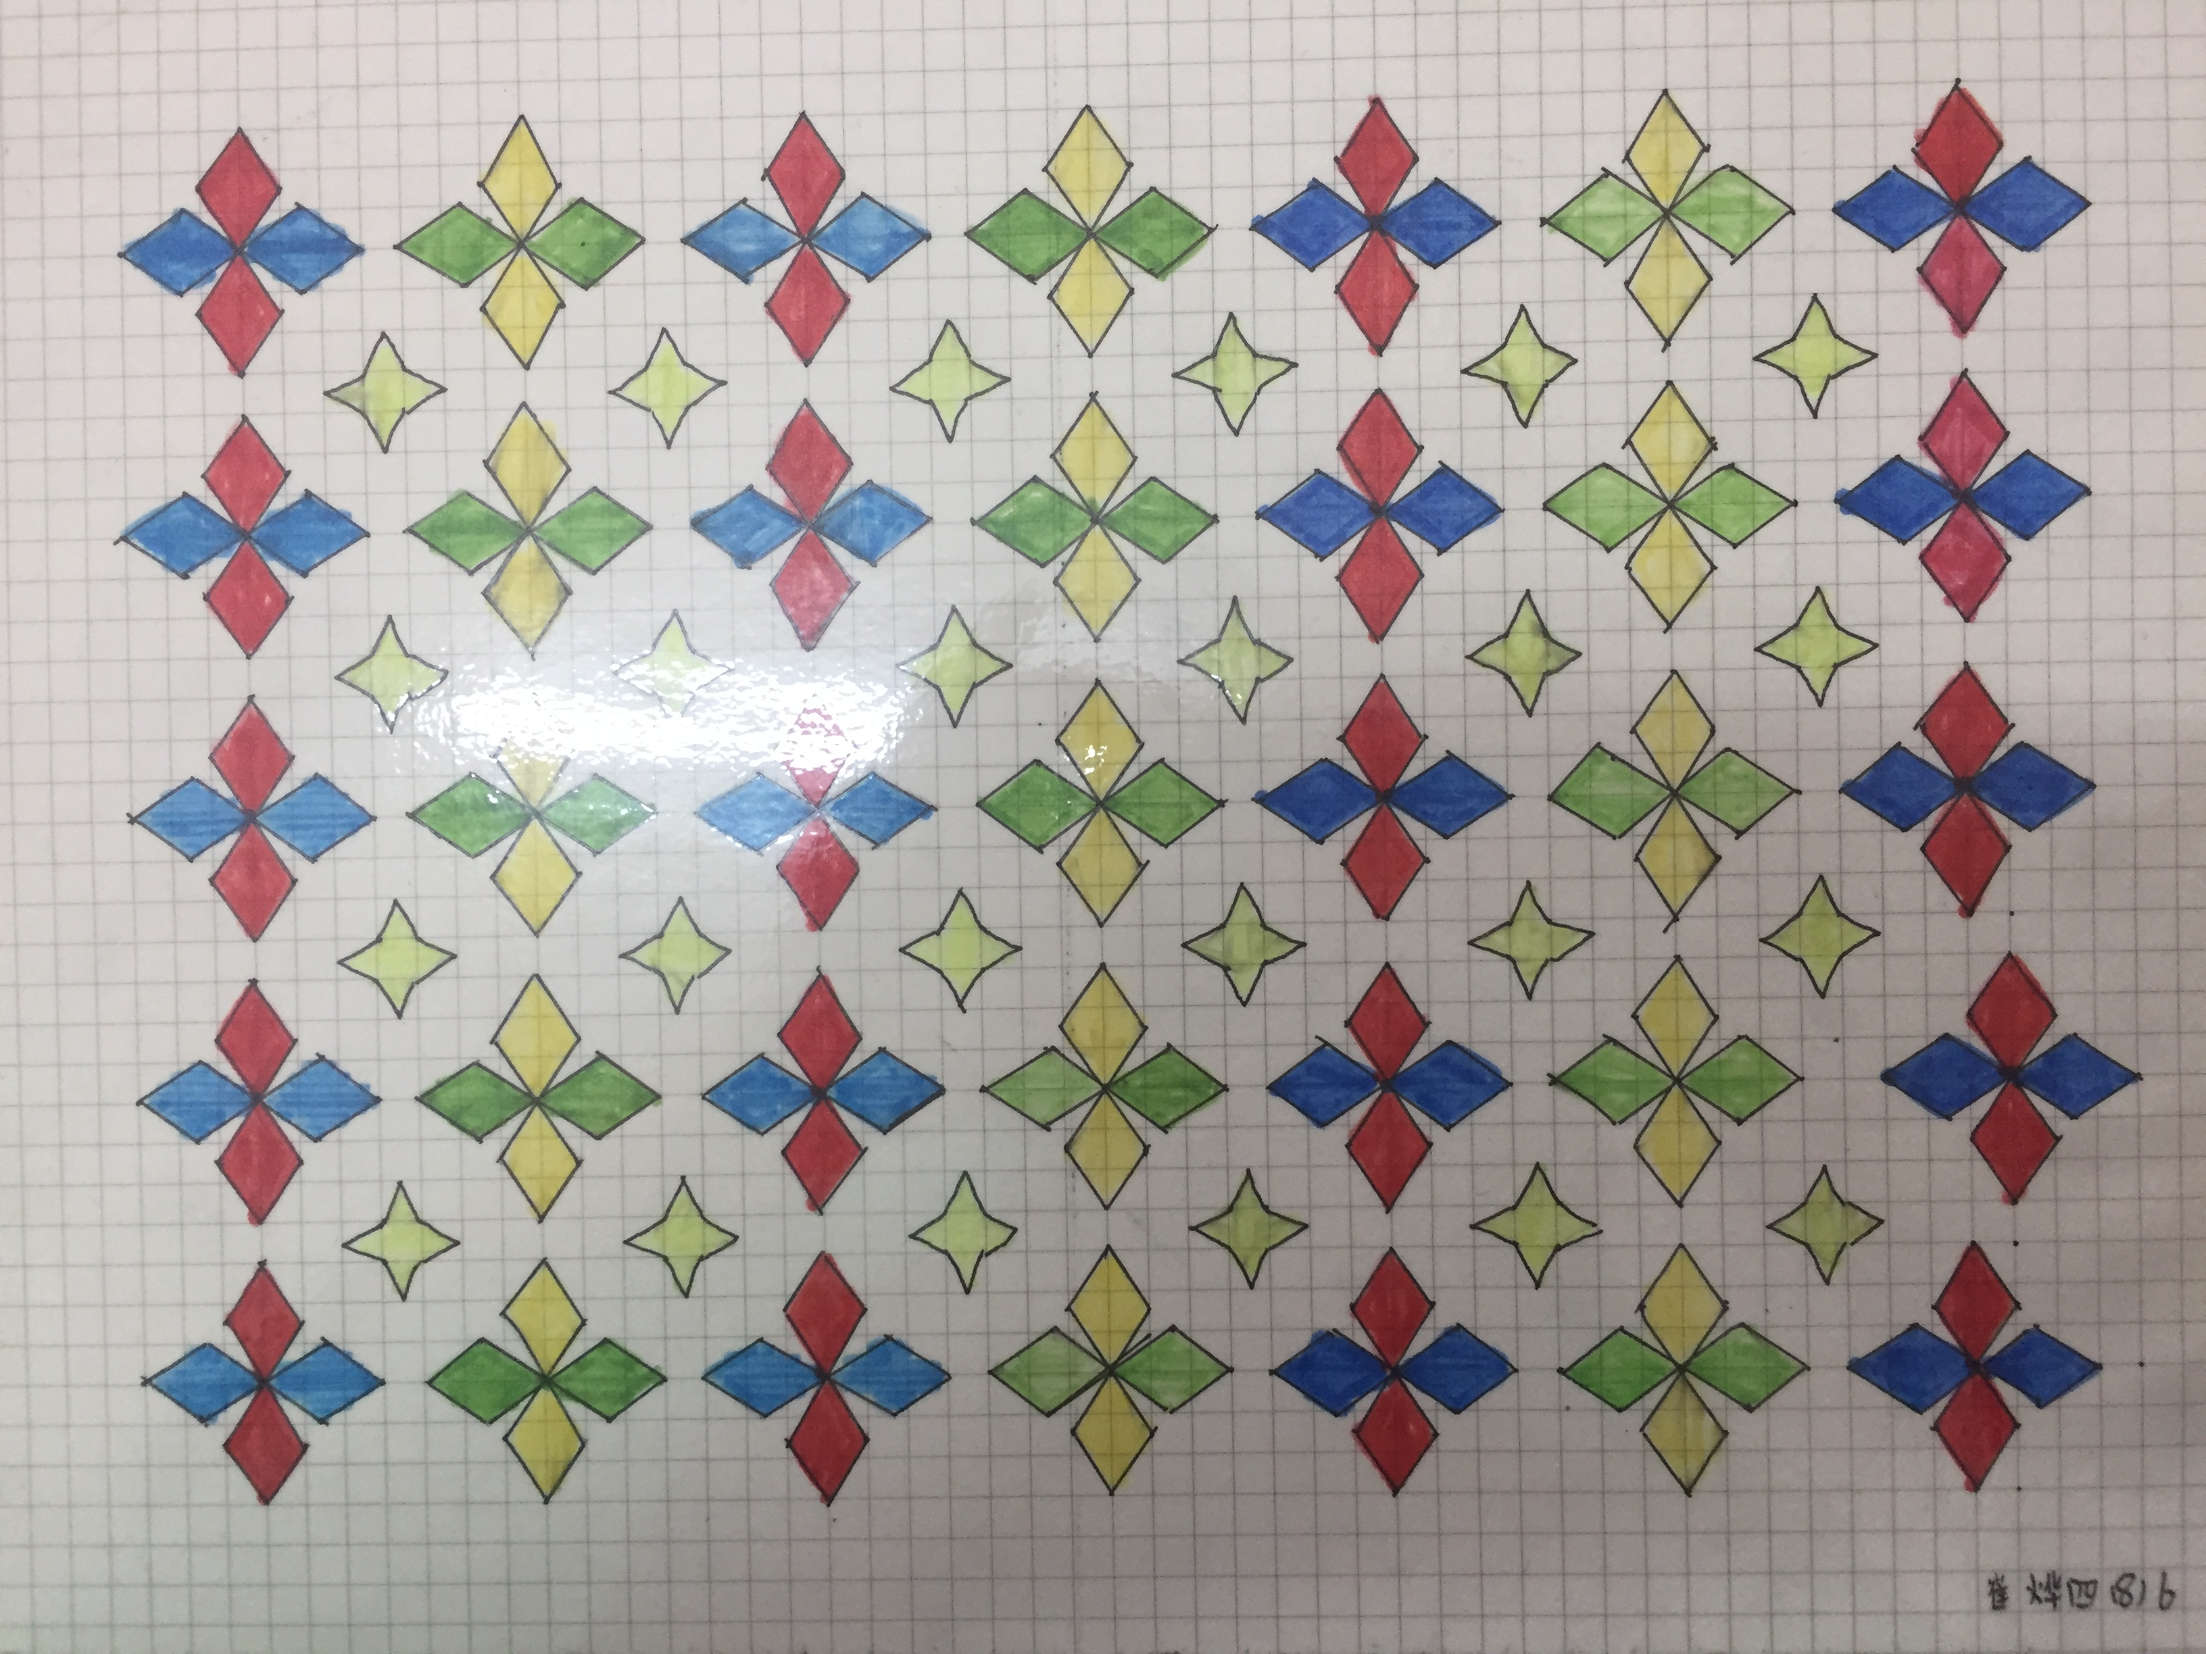
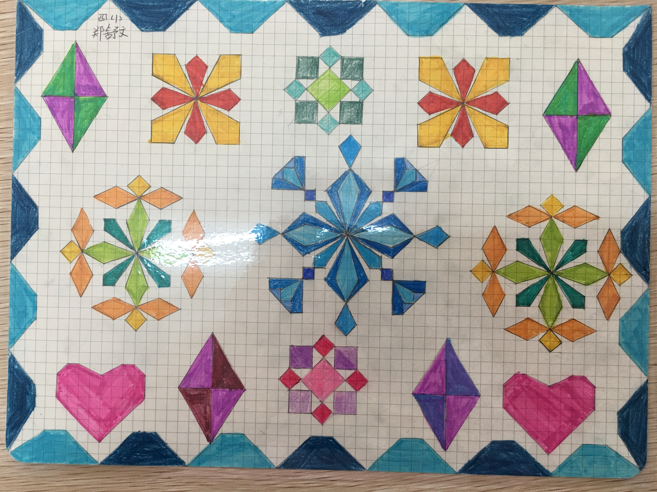
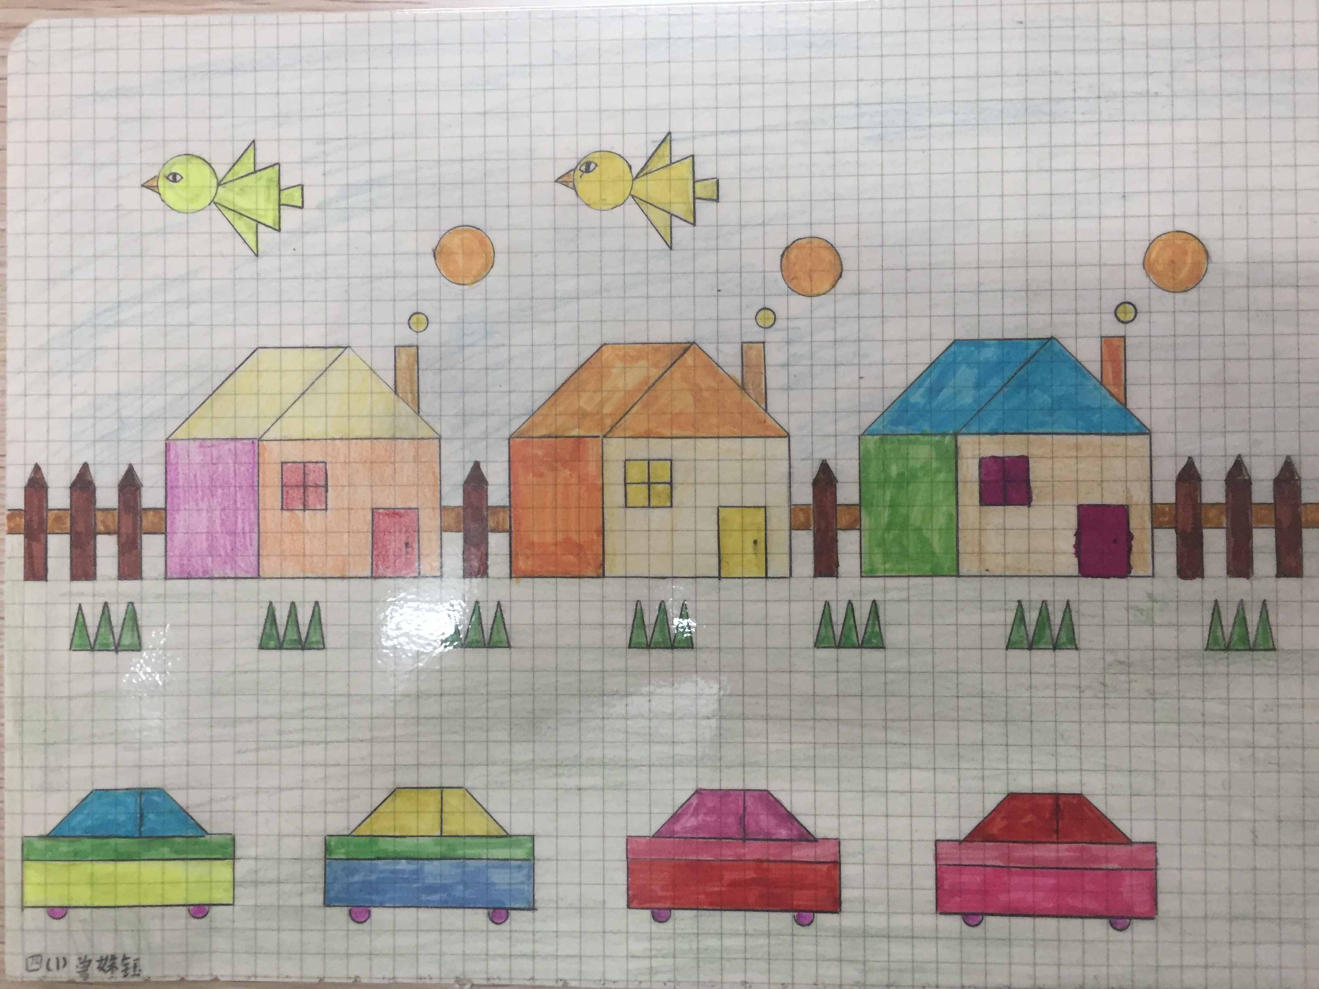
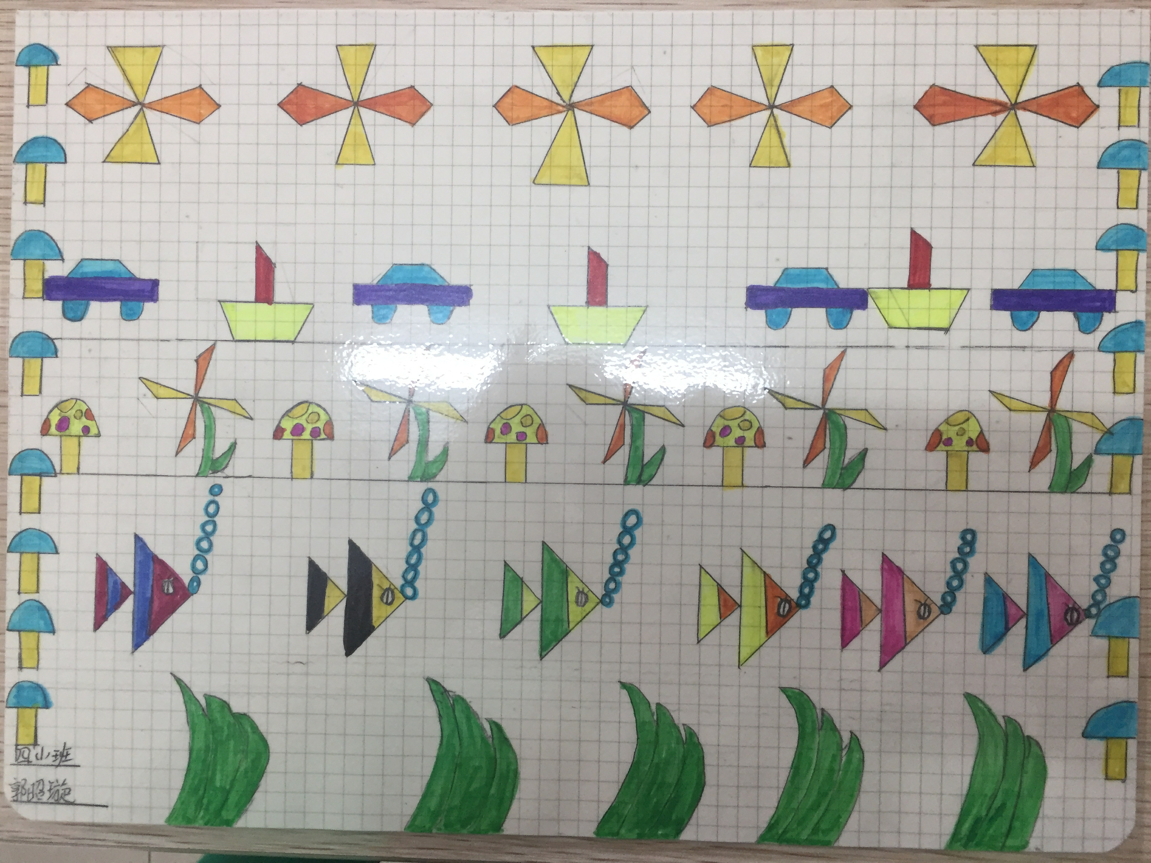
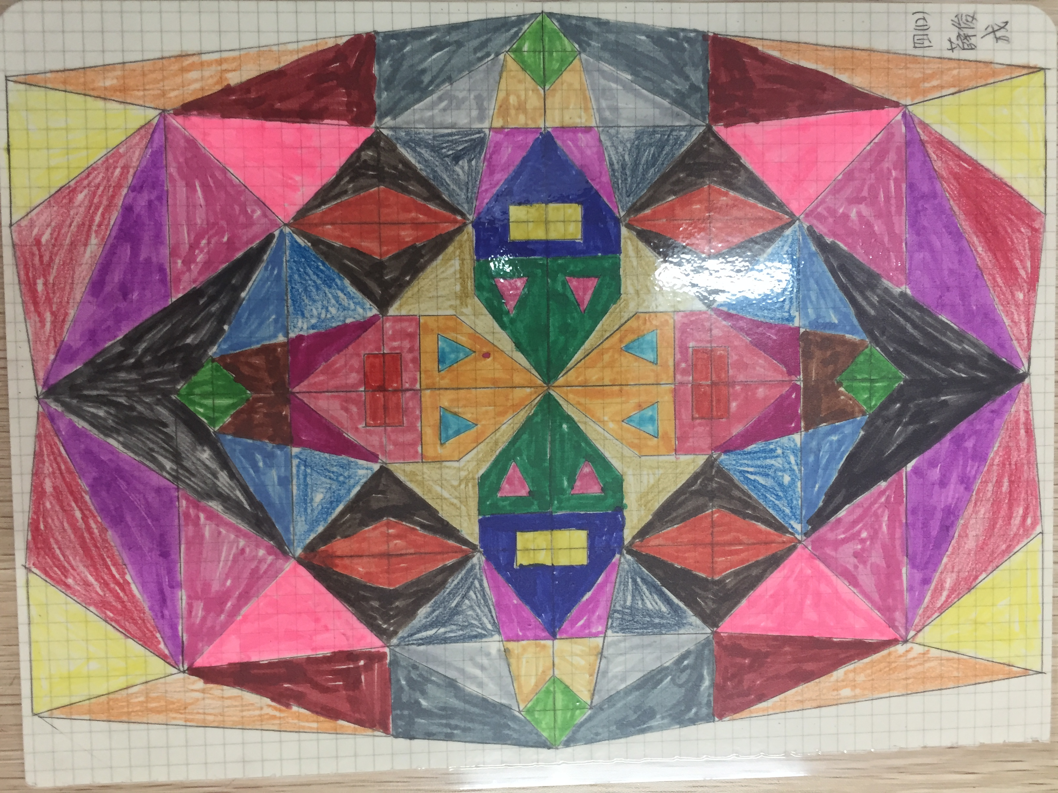
专题篇：聚焦专题增深度
4、拓宽作业视角
——设计美丽的图案创意展

Slide 11
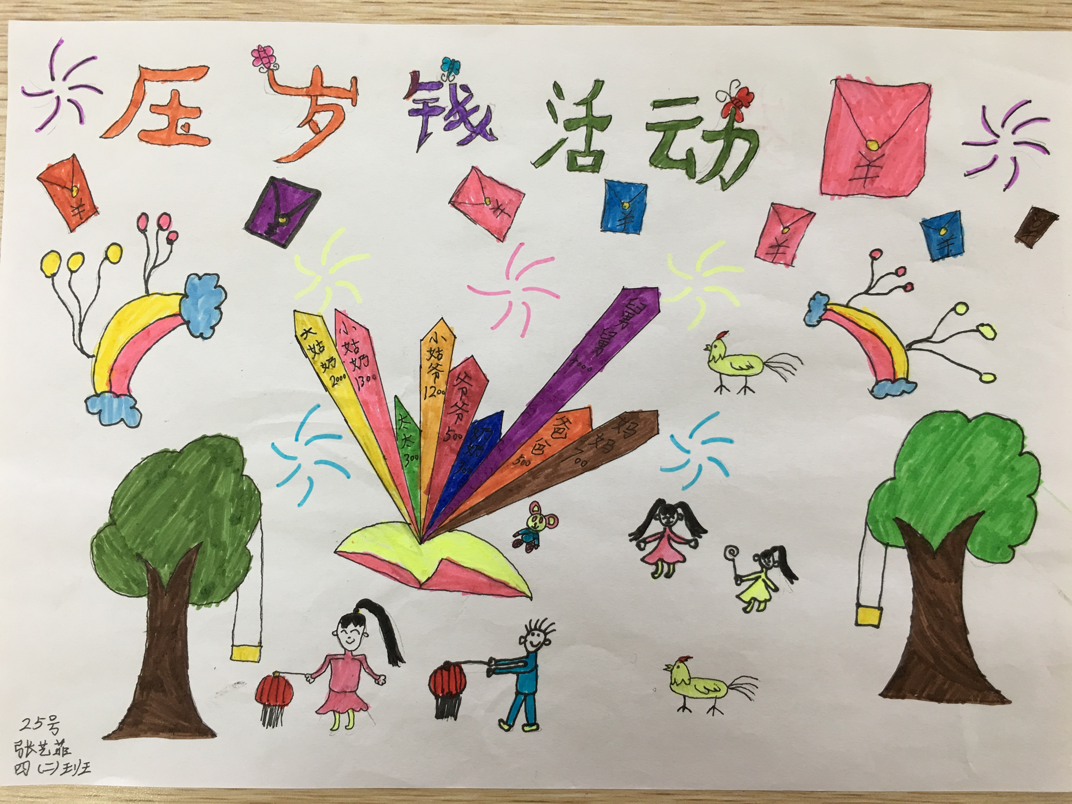
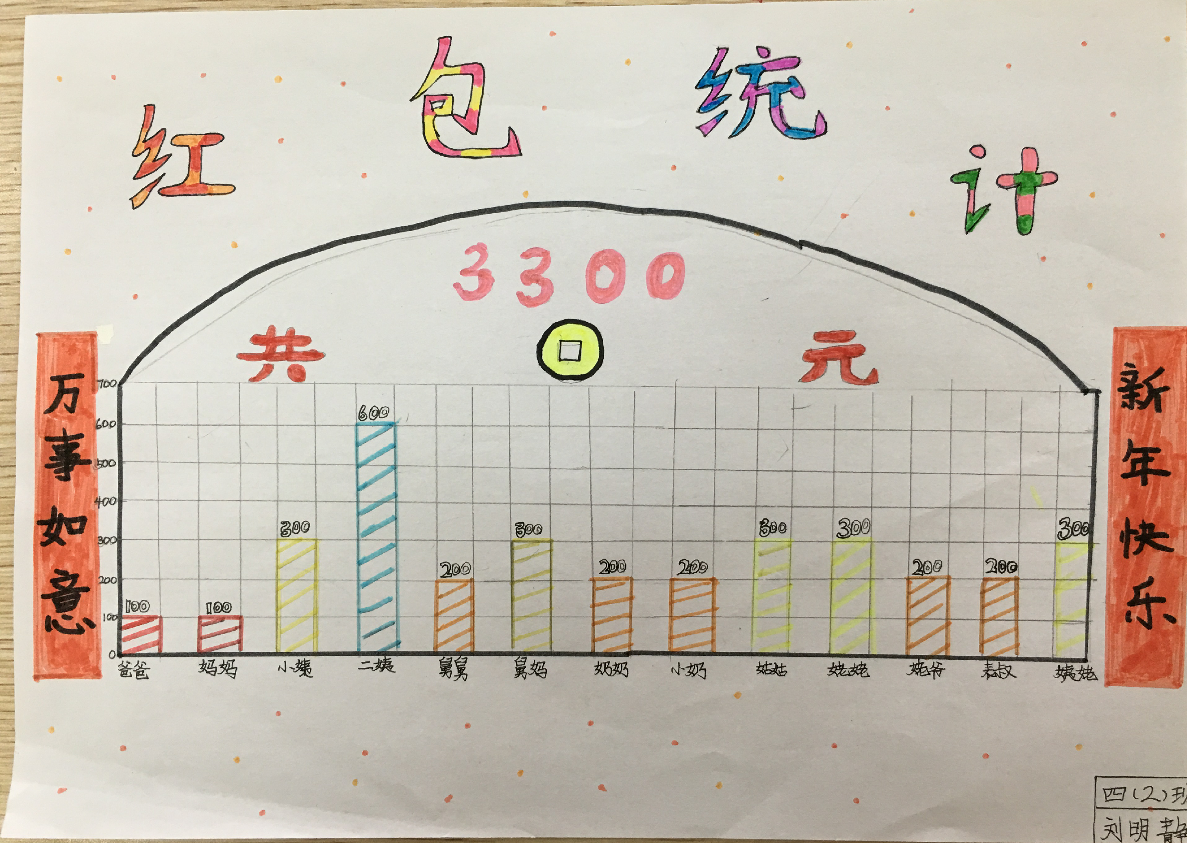
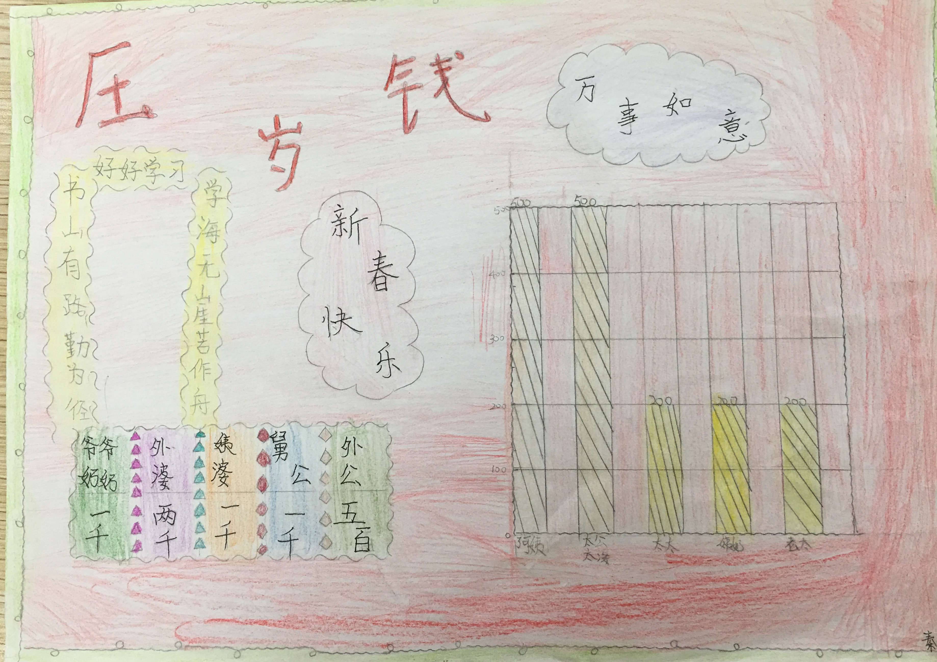
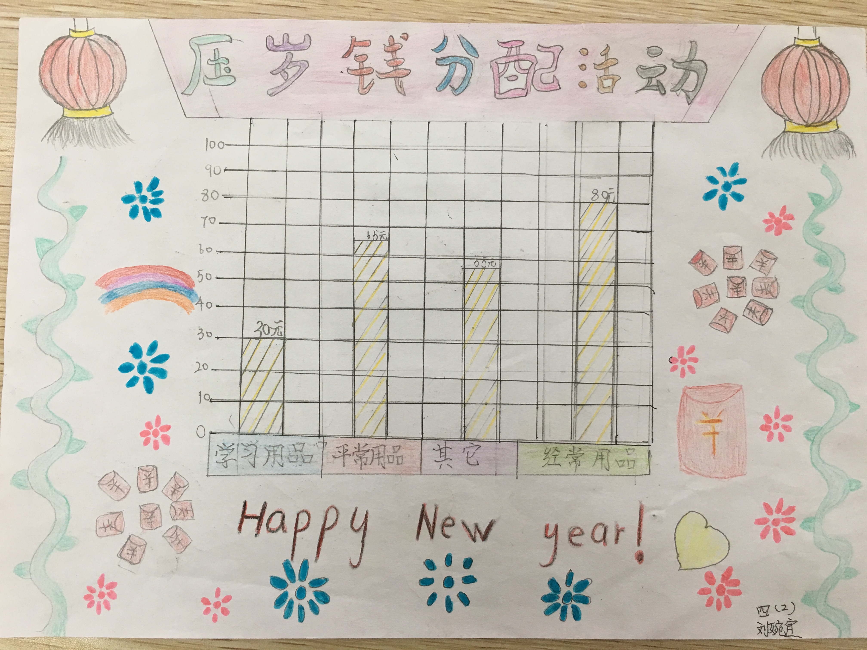
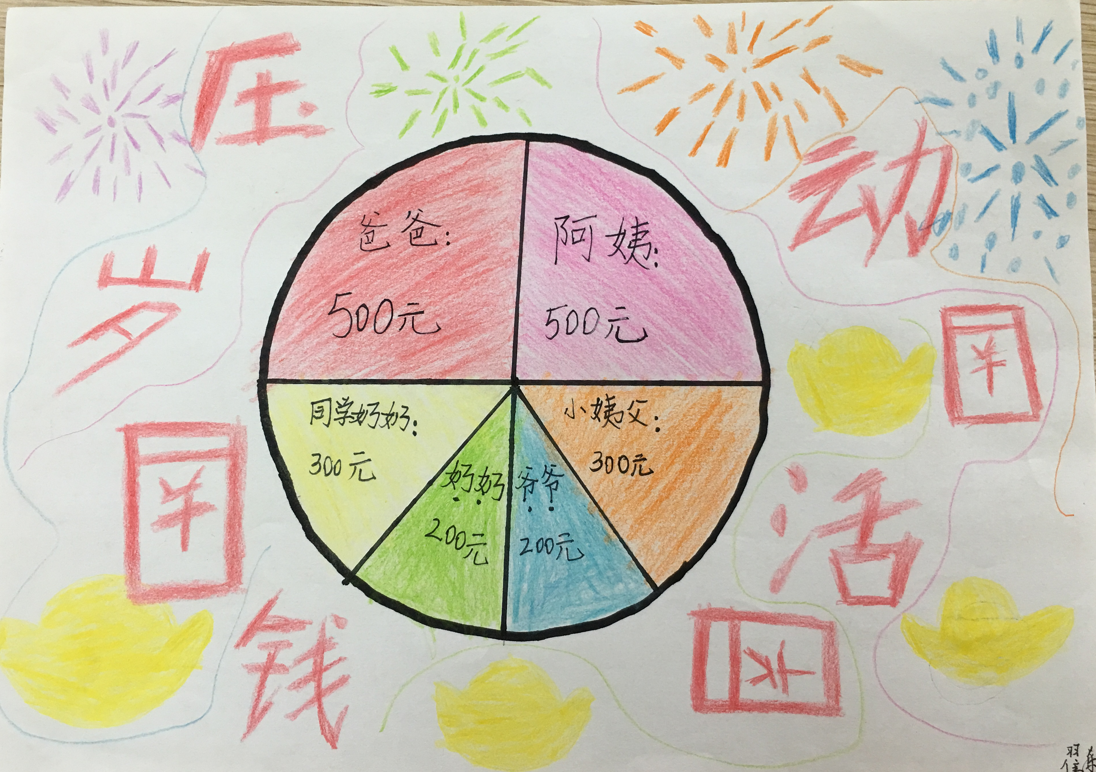
专题篇：聚焦专题增深度
4、拓宽作业视角
——压岁钱小报

Slide 12
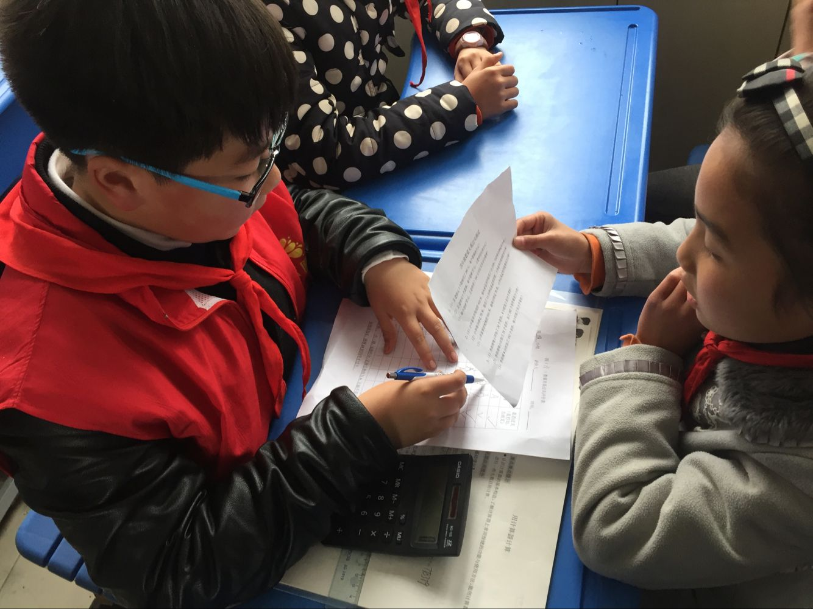
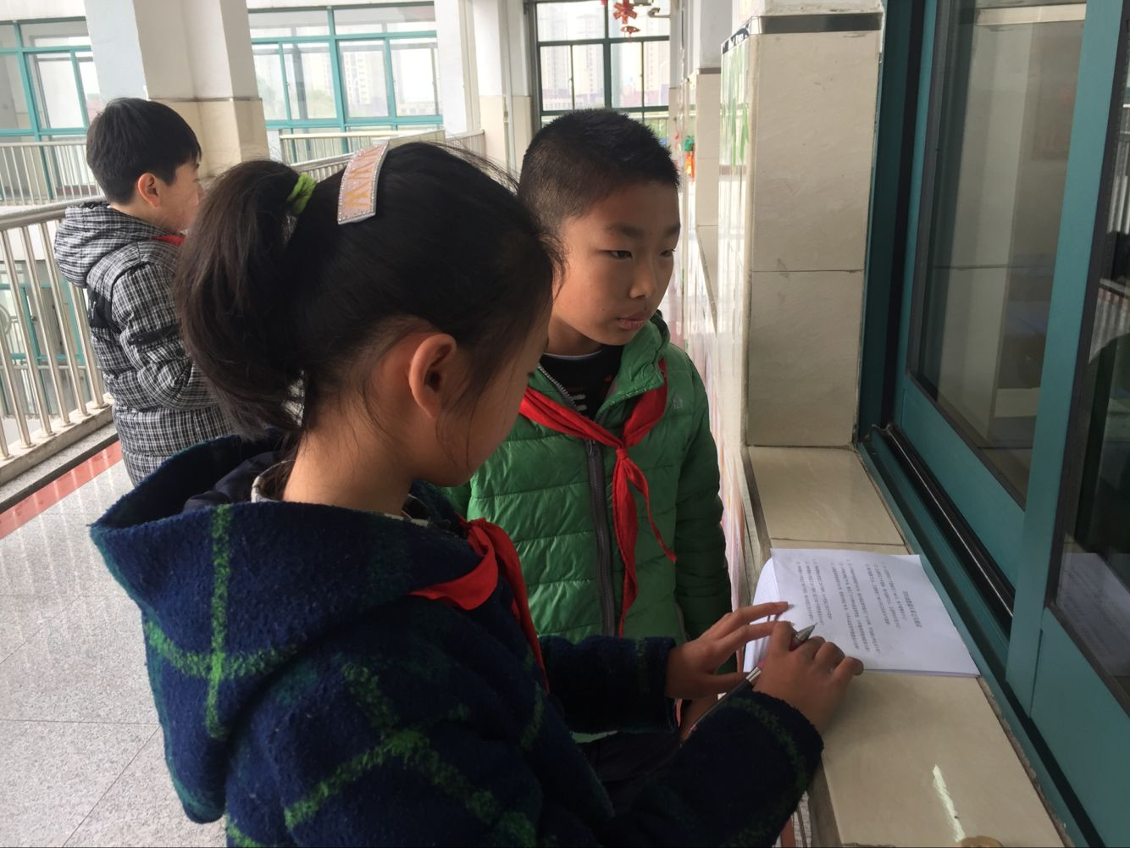
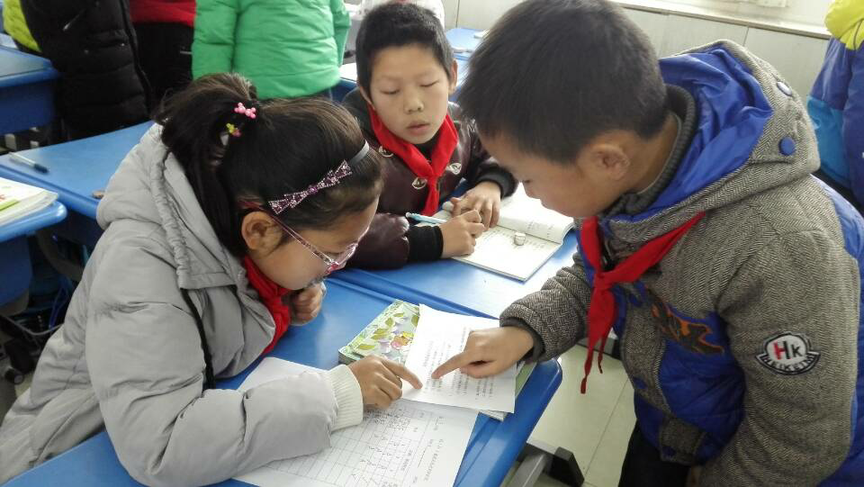
专题篇：聚焦专题增深度
4、拓宽作业视角
——数量关系过关活动

Slide 13
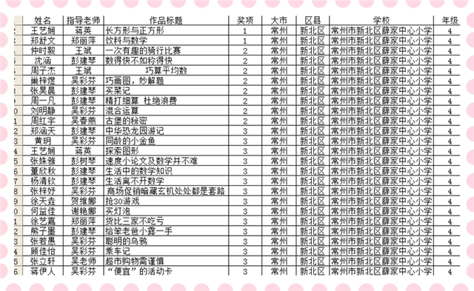
专题篇：聚焦专题增深度
4、拓宽作业视角
——数学小论文

Slide 14
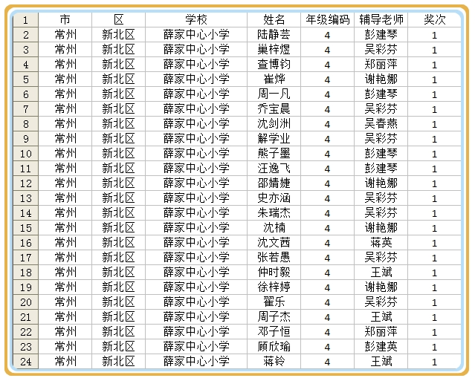
成果篇：同生共长有长度
1、促进了学生的发展
2、促进了教师的发展
3、形成了有效练习设计的习题集

Slide 15
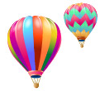

请批评指正
谢 谢！

